Slide 1
Delegado Técnico y
Oficiales
Metodología de Trabajo
(Parte A2)
FORMACION OFICIALES N3

Slide 2
EL DIA ANTES
Reunión con el organizador y responsables de área
Reunión Técnica
Reunión con el Juez Arbitro y Responsable Jueces y Oficiales
Nombrar Jurado de Competición

Slide 3
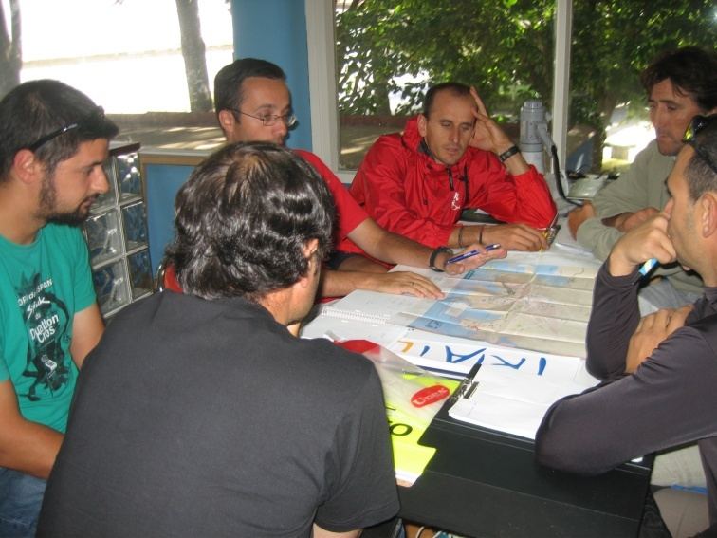

Reunión con Organizador
Reunión con responsables de área
  Natación (Verificación medición, Boyas, Piragüas y Seguridad, Sistema de Salida)
  Transiciones (Soportes, Numeración, Espacios, Montaje y Desmontaje)
  Ciclismo (Verificación medición, Cierre de circuito, Limpieza)
  Carrera (Verificación medición, Cierre de circuito, Limpieza)
  Meta (Línea, Zona mixta, Seguridad, Cerramiento)
  Resultados (Ubicación, Energía, Publicación, Tablón oficial)
  Entrega de Premios (Podium)
  Plan Médico (Ubicación, Accesos y Evacuación)
  Reunión Motoristas
  Reunión Televisión
  Reunión Cronometraje

Slide 4
SUPERVISION NATACION
  Número de socorristas, buceadores, embarcaciones y sus movimientos
  Medios de comunicación y sus movimientos
  Asistencia médica y su movimiento
  Distancias de cada largo
  Montaje del segmento de natación
  Salida (anchuras, numeración, moqueta)
  Salida de la natación

Slide 5
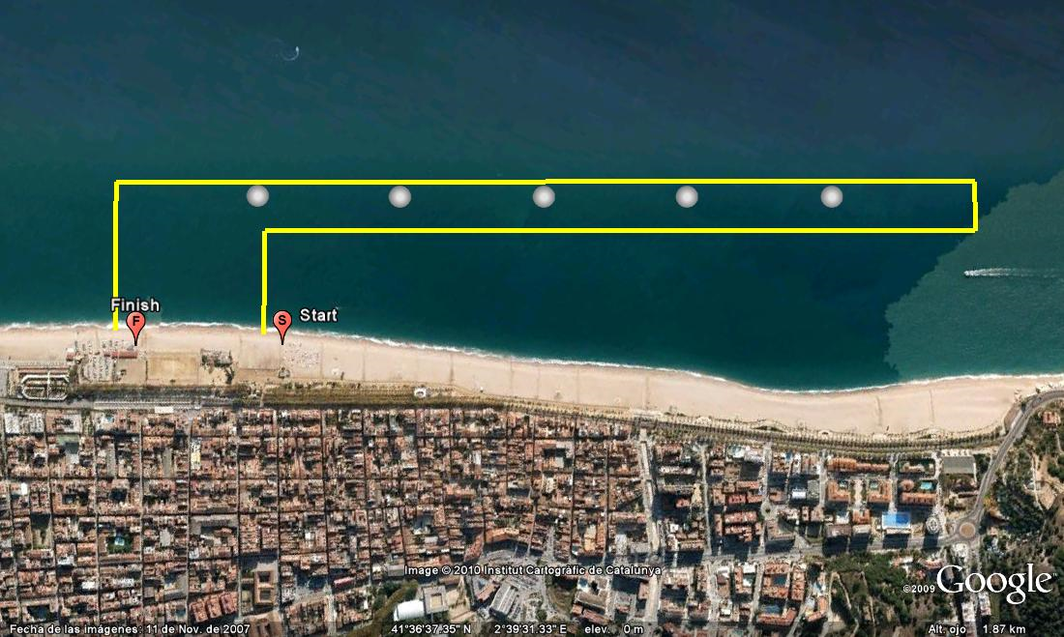

SUPERVISION NATACION
BG.4
BR.12
BR.11
BR.10
BR.9
BR.8
BG.3
BR.1
BR.2
BR.3
BR.4
BR.5
BR.6
BR.7
BG.2
BG.1

Slide 6
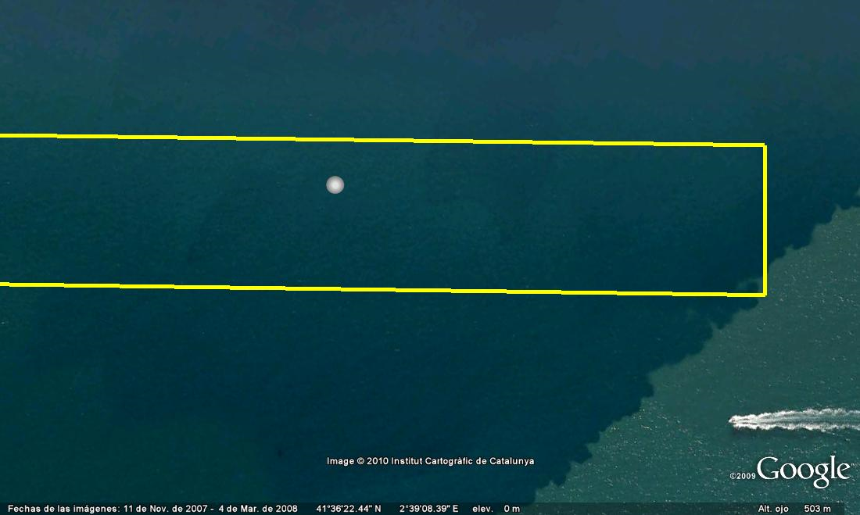
SUPERVISION NATACION
BR.8
BR.3
BR.2

Slide 7
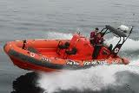
SUPERVISION NATACION
CR.1
CR.2
CR.3

Slide 8
SUPERVISION NATACION
Id. | Movimiento | Tiempo Estimado
CR.1 | Cubre Sector 1 Interior del circuito de natación | 2 h. 20’
CR.2 | Cubre Sector 2 Interior del circuito de natación, para observar ida y vuelta | 2h. 20’
CR.3 | Cubre Sector 3 Interior del circuito de natación, para observar ida y vuelta | 2 h. 20’
7.45 Entrada de embarcaciones en el agua
8.00 Inicio competición
8.55 Ultima salida
10.05 Fin del segmento de natación, retirada de embarcaciones

Slide 9

SUPERVISION NATACION
CN.1
CN.2
CN.5
CN.4
CN.3

Slide 10
SUPERVISION NATACION
Id. | Movimiento | Tiempo Estimado
CN.1 | Cubre Sector 1 | 2 h. 20’
CN.2 | Cubre Sector 2 | 2 h. 20’
CN.3 | Cubre Sector 3 | 2 h. 20’
CN.4 | Cubre Sector 4 | 2 h. 20’
CN.5 | Cubre Sector 5 | 2 h. 20’
7.45 Entrada de embarcaciones en el agua
8.00 Inicio competición
8.55 Ultima salida
10.05 Fin del segmento de natación
10.15 Embarcaciones XX.XX, retiran boyas BG.1, BG.2, BG.3 y BG.4, y boyas tumbadas

Slide 11
SUPERVISION NATACION
BR.8
BR.3
BR.2
CN.4
CR.4

Slide 12
SUPERVISION NATACION
Id. | Movimiento | Salida | Tiempo Estimado
PG.1 | Acompaña Salida 1, movimiento exterior Acompaña Salida 9, movimiento exterior | 8:00 [1] 8:40 [9] | 45’ 2 h.
PG.1
PG.2 | Acompaña Salida 2, movimiento exterior Acompaña Salida 10, movimiento exterior | 8:02 [2] 8:45 [10] | 1 h. 2h.
PG.2
PG.3 | Acompaña Salida 3, movimiento exterior Acompaña Salida 11, movimiento exterior | 8:04 [3] 8:55 [11] | 1 h. 05’ 2 h.
PG.3
PG.4 | Acompaña Salida 4, movimiento exterior | 8:06 [4] | 1 h. 10’
PG.5 | Acompaña Salida 5, movimiento exterior | 8:08 [5] | 1 h. 15’
PG.6 | Acompaña Salida 6, movimiento exterior | 8:15 [6] | 1 h. 30’
PG.7 | Se coloca en BG.1 de 8.00 a 8.20 Acompaña Salida 7, movimiento exterior | 8:25 [7] | 1 h. 45’
PG.8 | Acompaña Salida 8, movimiento exterior | 8:35 [8] | 2 h.
El recorrido es: BG.1, a la derecha; BG.2, a la izquierda; BG.3, a la izquierda; BG.4, a la izquierda

Slide 13

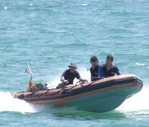
SUPERVISION NATACION
BM.1, BM.2 y MS.1

Slide 14
SUPERVISION NATACION
Id. | Movimiento | Tiempo Estimado
BM.1 | Cubre Segmento Natación | 2 h. 20’
ME.1 | Cubre Segmento Natación | 2 h. 20’
7.45 Entrada de embarcaciones en el agua
8.00 Inicio competición
8.55 Ultima salida
10.05 Fin del segmento de natación

Slide 15
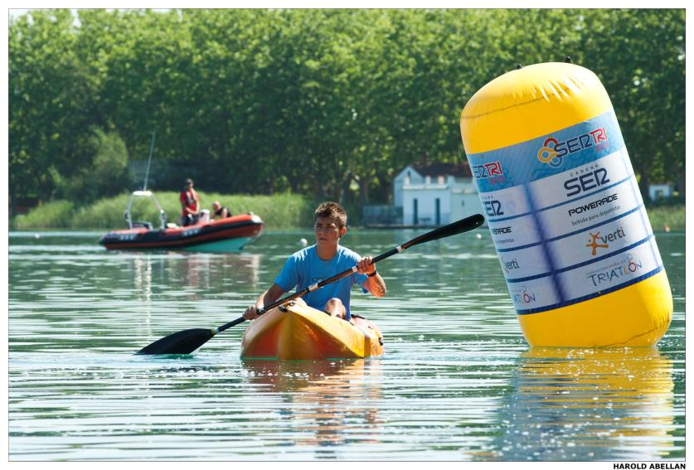

SUPERVISION NATACION

Slide 16
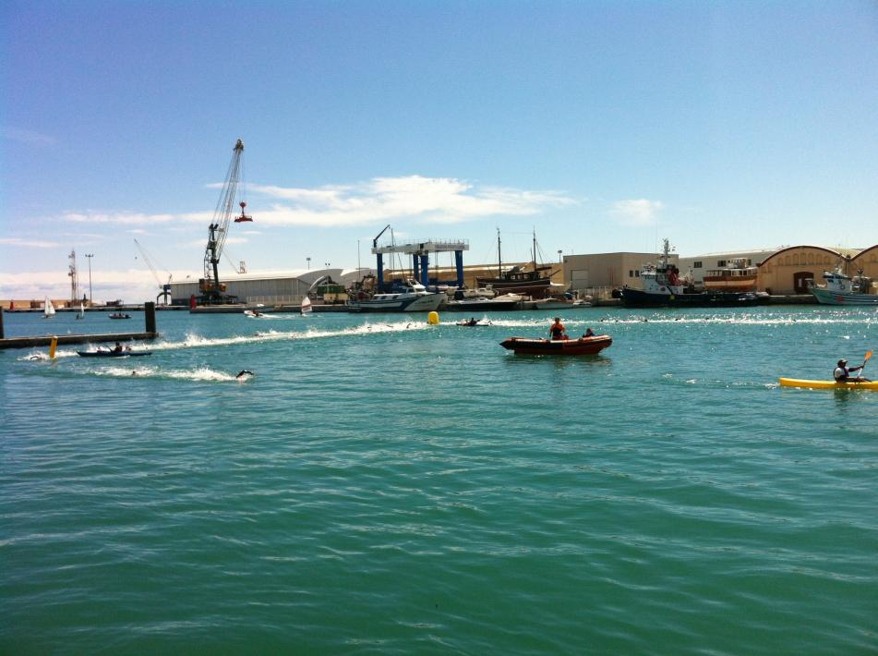

Slide 17
TRANSICION
Soportes
Numeración y/o carteles
Montaje y desmontaje
Espacios
Ubicación de equipos de cronometraje
Seguridad
Accesos de medios de comunicación

Slide 18
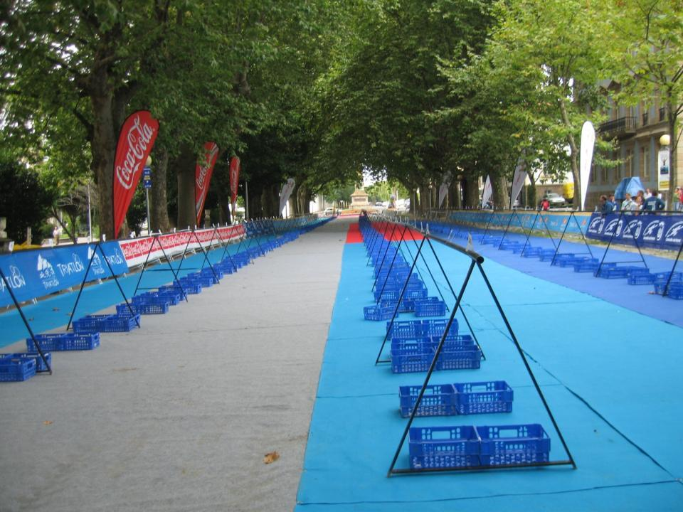
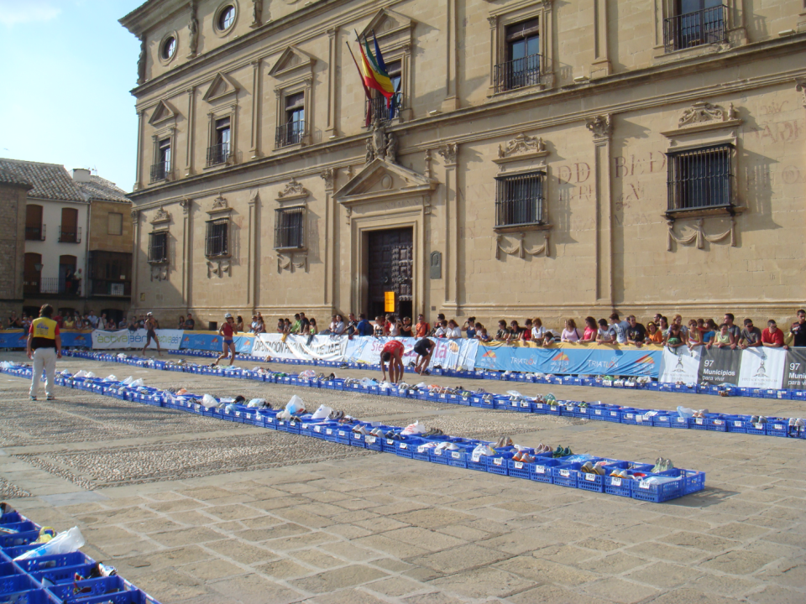
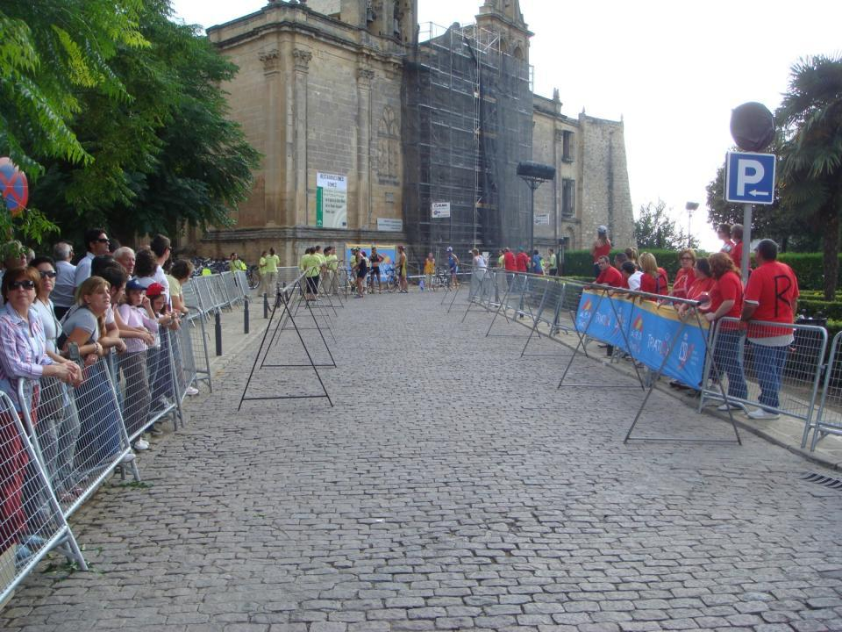
¿Segunda transición disociada?
¿Una o dos transiciones?

Slide 19
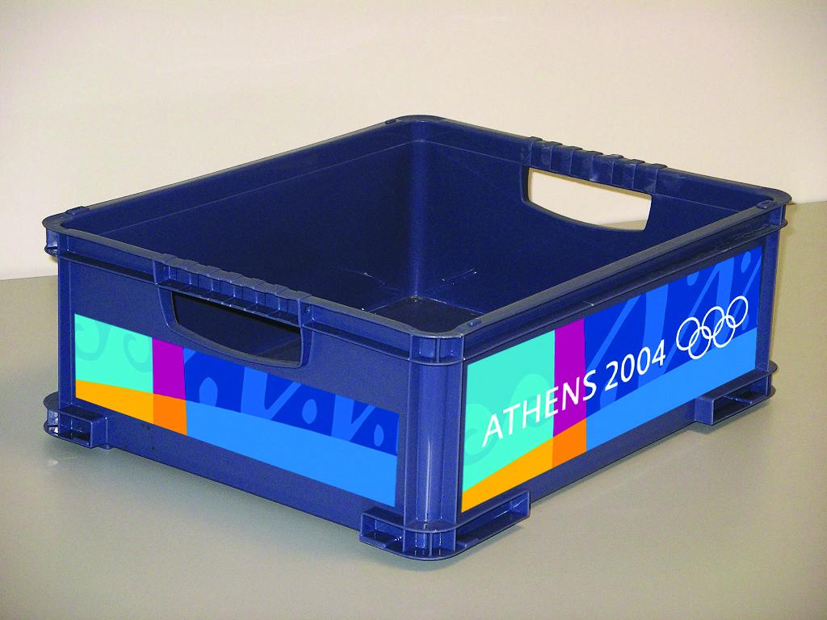

Slide 20
SUPERVISION CICLISMO
Verificación medición y dar la distancia exacta en la reunión técnica y a los responsables de cronometraje (ej. Si son 42,6 km., no son 40 km.)
Seguridad y cierre del circuito
Limpieza
Marcaje, cada 5 km, o cada 1 km en circuitos élite

Slide 21
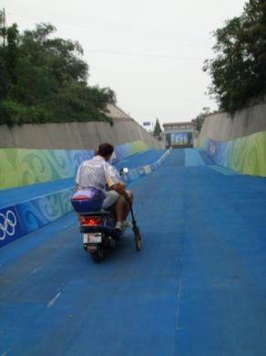
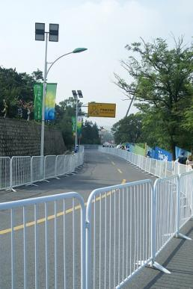
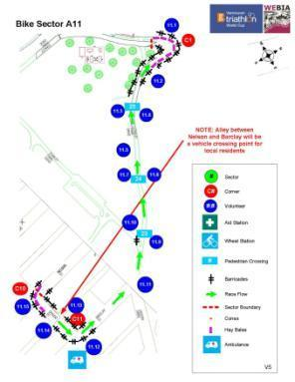
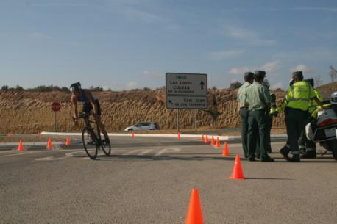
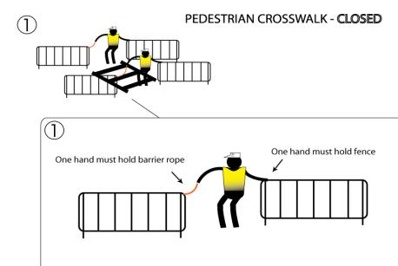
SUPERVISION CICLISMO
“ Los atletas se mueven en una carretera pública”.
¿Qué debemos considerar?
Circuito seguro y cerrad
al tráfico
Comportamiento voluntarios
Vallado
Medición
Plan de operaciones

Slide 22
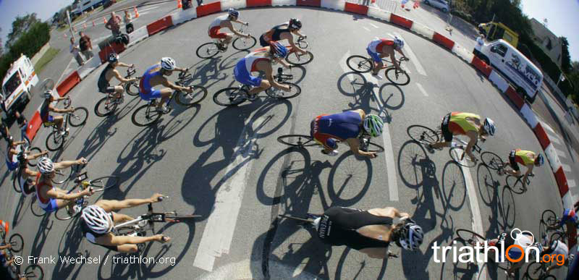

Slide 23
SUPERVISION CARRERA
Certificar la medición (tolerancia 0)
Ubicar los avituallamientos, y hacer bien los cálculos de agua 2 botellas x triatleta x vuelta
Limpieza
Marcaje, y asegurar carteles de 1 km. Para fin de vuelta y 200 m. al avituallamiento
Cierre del circuito

Slide 24
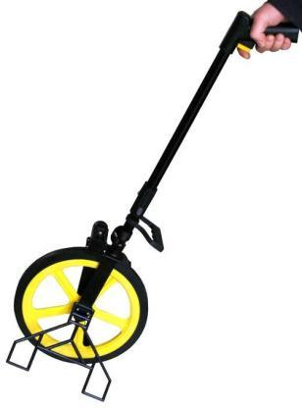
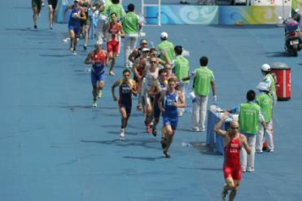
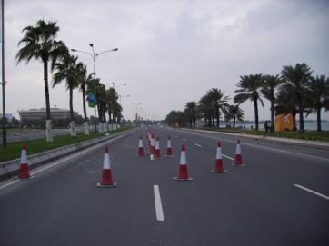
SUPERVISION CARRERA
Certificar medición
Marcaje del recorrido
Situación de primer triatleta último ciclista
Operaciones en los avituallamientos

Slide 25
SUPERVISION CARRERA
  Cada 1,25 km, estando la primera entre 200 y 400 metros después del área de transición
  Se deben extender en longitud 30 metros para competiciones élite, 40 metros para grupos de edad
  Cada avituallamiento debe tener un mínimo de 10 Voluntarios y 1 Oficial
  Las botellas deben estar cerradas para Elite, y el cálculo debe ser de 2 botellas por atleta y por paso
  Los voluntarios deben usar guantes de latex
  Se deben ubicar contenedores una vez pasado el avituallamiento para recoger los residuos

Slide 26
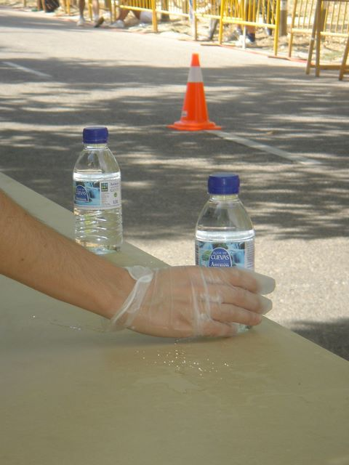

Slide 27
Meta
SUPERVISION META
Anchura del arco de meta (no a las estrecheces)
Distancia a la zona de fotógrafos
Control de accesos
Ubicación de los equipos de cronometraje (caso de que los hubiere)

Slide 28
SUPERVISION META
  La zona de meta debe estar completamente segura con valla sólida de 1 metro de altura
  La línea de meta debe esta claramente marcada en el suelo, y debe tener una anchura de al menos 5 cm
  La cinta de meta debe ser aprobada por el DT, y solo 2 Oficiales, sujetarán en los extremos la cinta de meta
  El reloj de meta estará ubicado de manera que sea claramente visible
  Cerca de la zona de meta tiene que ubicarse el tablón oficial
  Agua debe darse a los atletas una vez finalizan, pero solo los oficiales están autorizados para entrar en la zona que se encuentra entre el arco de meta y la grada de fotógrafos

Slide 29
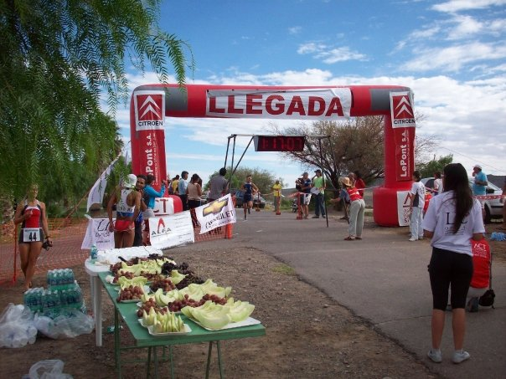


Slide 30
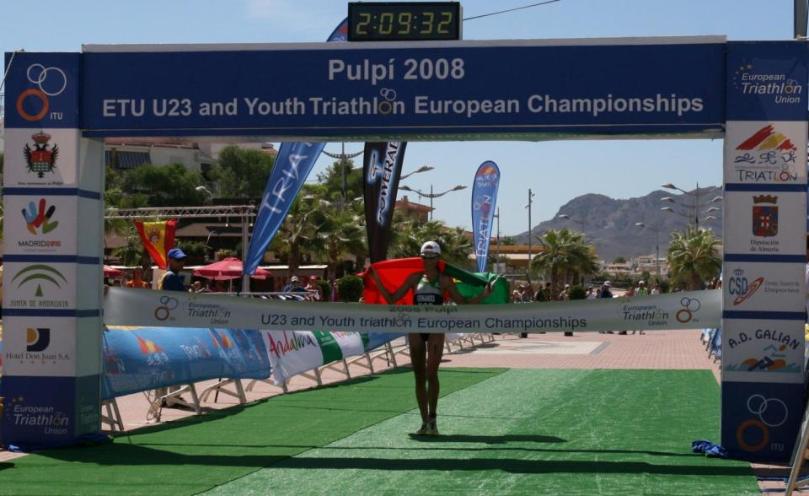

Slide 31
SUPERVISION CRONOMETRAJE
En el caso de cronometraje con chip
  Supervisión de la colocación de los equipos
  Dimensiones de los espacios
  En el caso de sistemas de alfombras y cajas, ocultación de los equipos
  Entrega y recogida de chips
  Captura de tiempos
  Formato de publicación de resultados

Slide 32
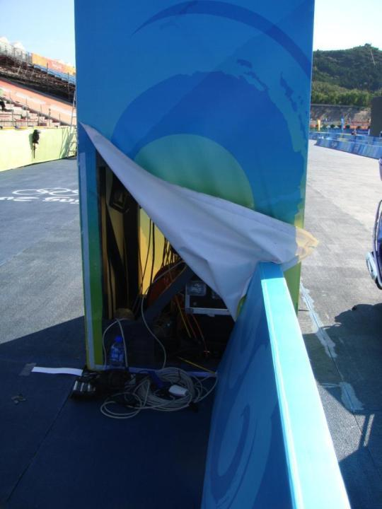

Slide 33
SUPERVISION PLAN MEDICO
Revisar ubicaciones de ambulancias, médicos, socorristas, etc.; y plan de evacuación
Dotaciones de ambulancias
Confirmación de que el hospital más próximo está avisado

Slide 34
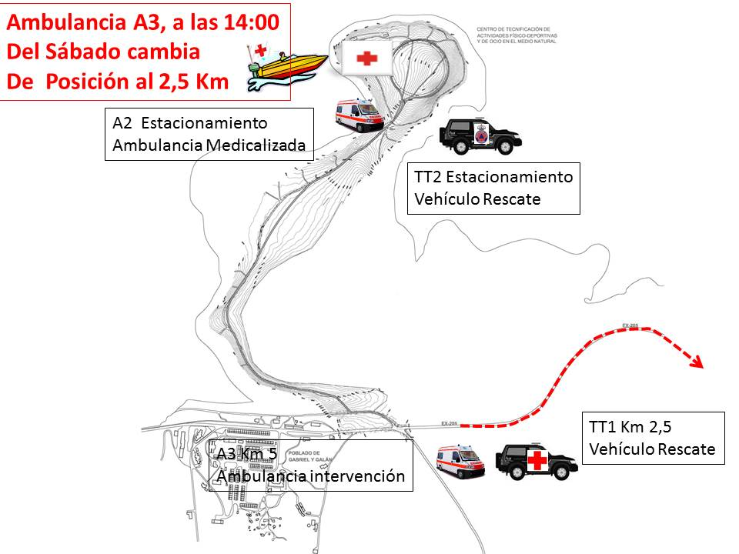

Slide 35
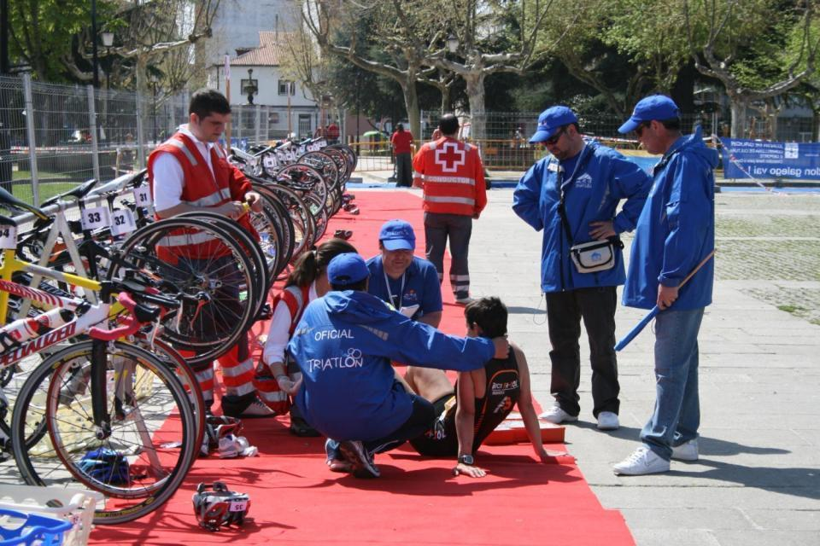
Plan Medico

Slide 36
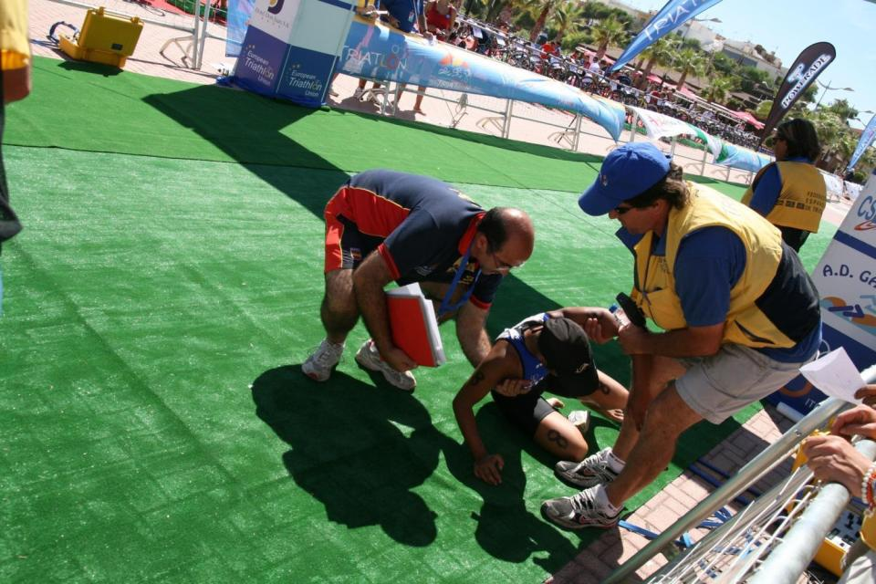

Slide 37
SUPERVISION MOTORISTAS
Reunión para asignar quien utilizará cada moto
Hay que tener en cuenta que los motoristas no conocen a los cámaras que van a llevar, y hay que darles las pautas de movimiento y comportamiento en carrera
Planificar si hay que cruzar el área de transición
Cerciorar que no se cruza la línea de meta
Prever siempre una moto de reserva

Slide 38

SUPERVISION MEDIOS PRENSA
Determinar los medios que estarán acreditados para trabajar en el terreno de juego
Habilitar espacios para los medios
Prever vehículos que van a necesitar para moverse (embarcaciones, motos, etc.)
Uniformidad

Slide 39
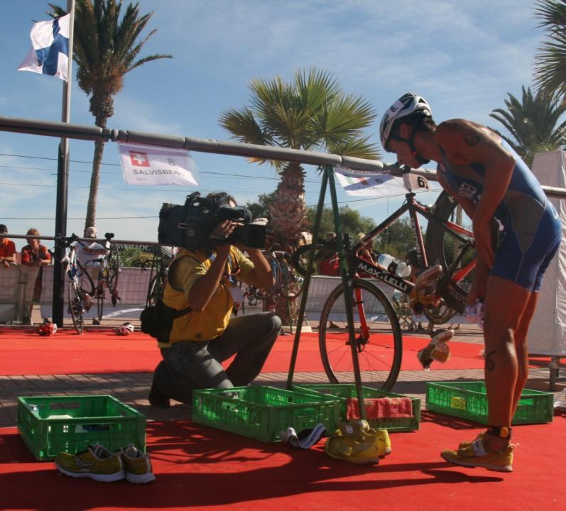

Slide 40

ENTREGA PREMIOS
Dimensionar la entrega a la categoría del evento
Considerar la capacidad de autoridades que entran a entregar, en función de las entregas que haya
Protocolariamente, autoridades deportivas entregan medallas, autoridades políticas flores
Educar a los atletas a permanecer detrás del podium a la espera de que el locutor les nombre para subir al podium
Siempre se sigue el protocolo olímpico 3º-2º-1º
No se permite subir con banderas al podium
Aconsejar a los atletas a ir adecuadamente vestidos, con el uniforme del club al que representen

Slide 41

ENTREGA PREMIOS
2
1
3
F
M
2
1
3
P
P
aprox - 50 mts

Slide 42
ENTREGA PREMIOS
2
1
3
F
M
2
1
3
P
P

Slide 43
ENTREGA PREMIOS
2
1
3
2
1
3
M
P
F
P

Slide 44
ENTREGA PREMIOS
2
1
3
2
1
3
M
P
F
P

Slide 45
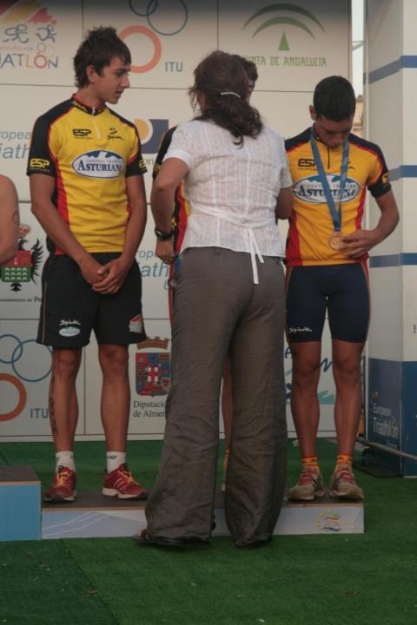
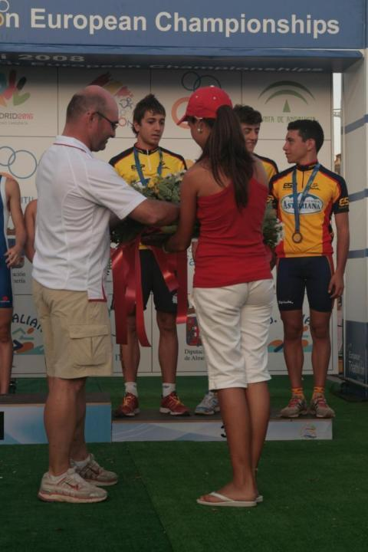
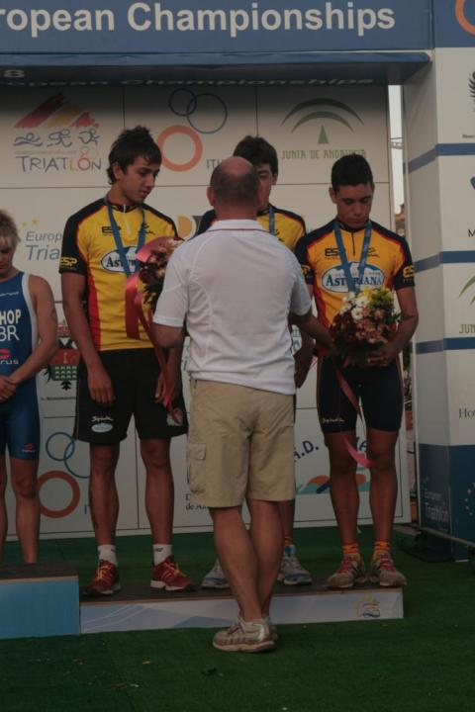
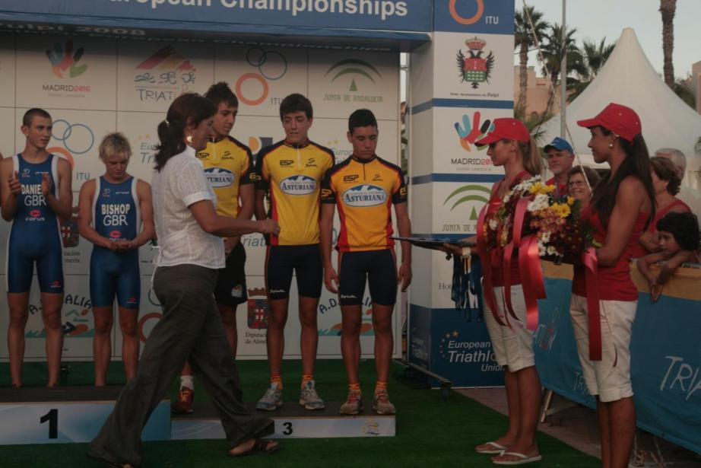
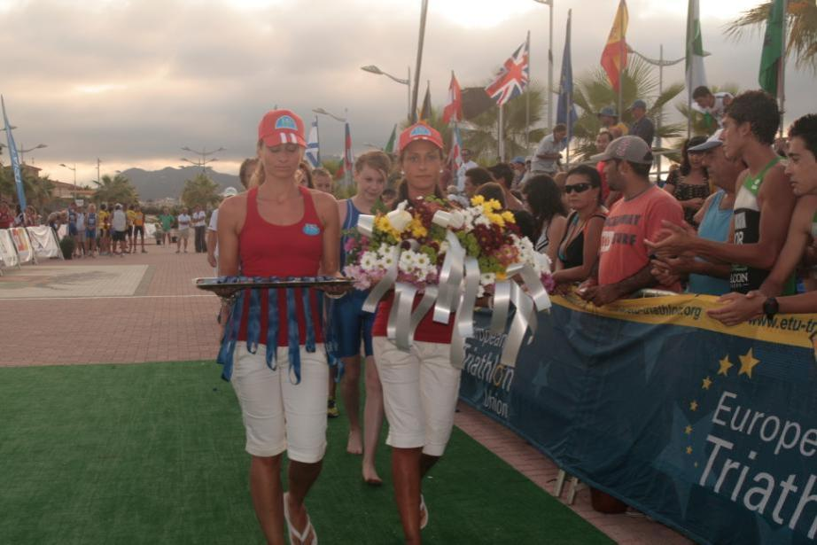
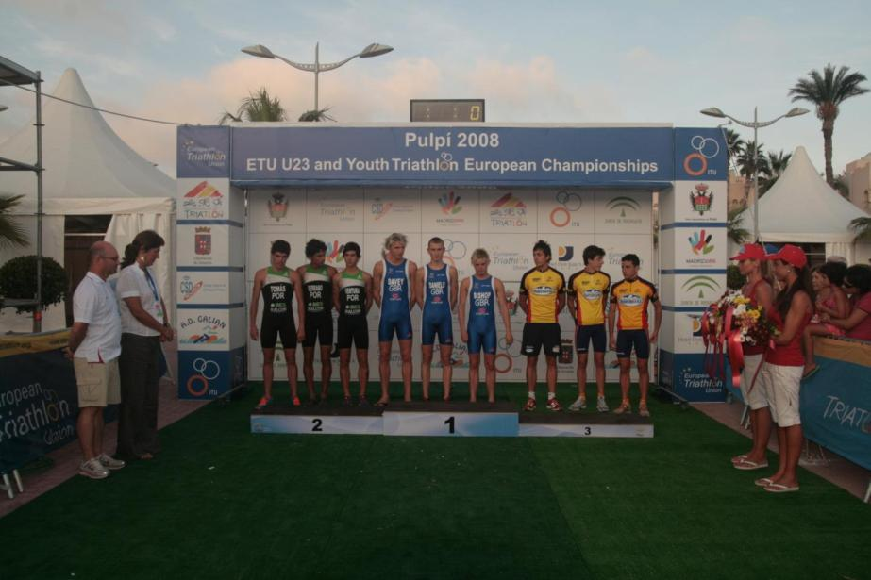
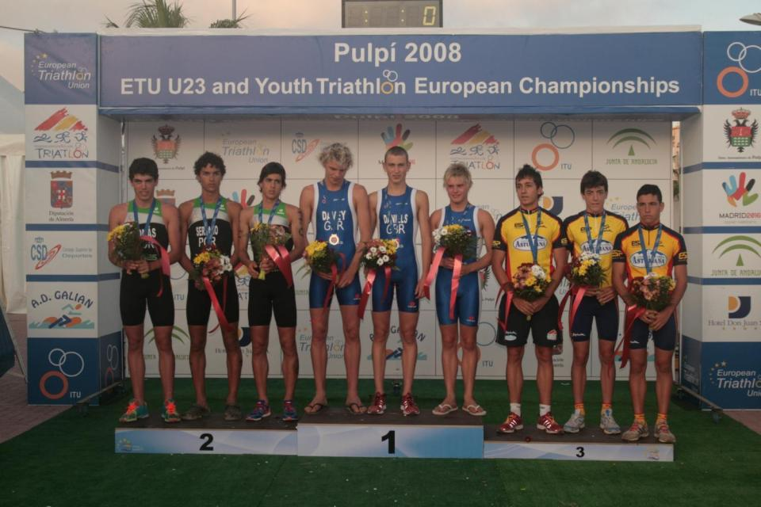
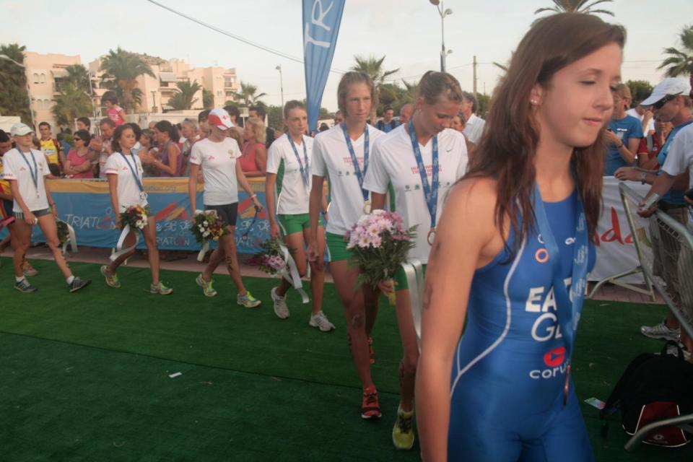


Slide 46
PLAN DE CONTINGENCIA
3 niveles
  Retrasar:
    Horas de luz
    Permisos
  Posponer
  Cancelar

Slide 47
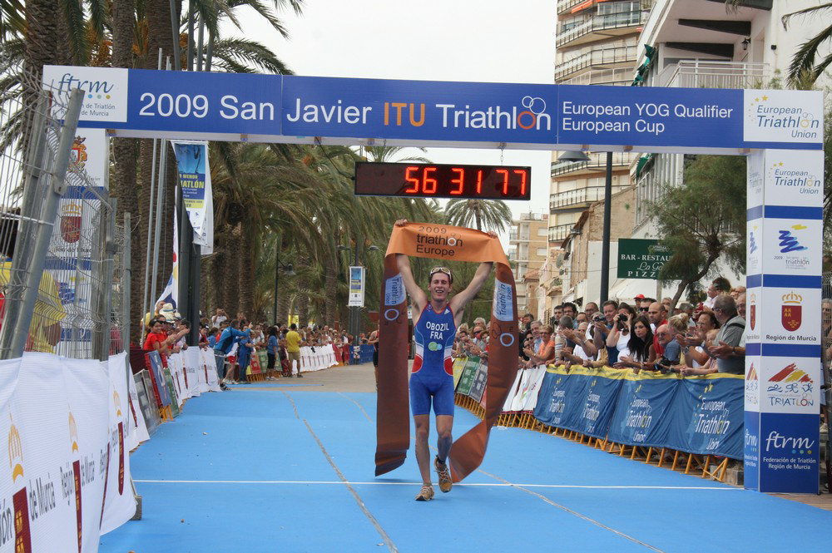
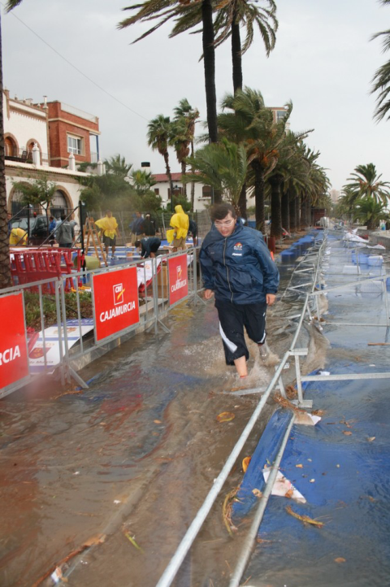
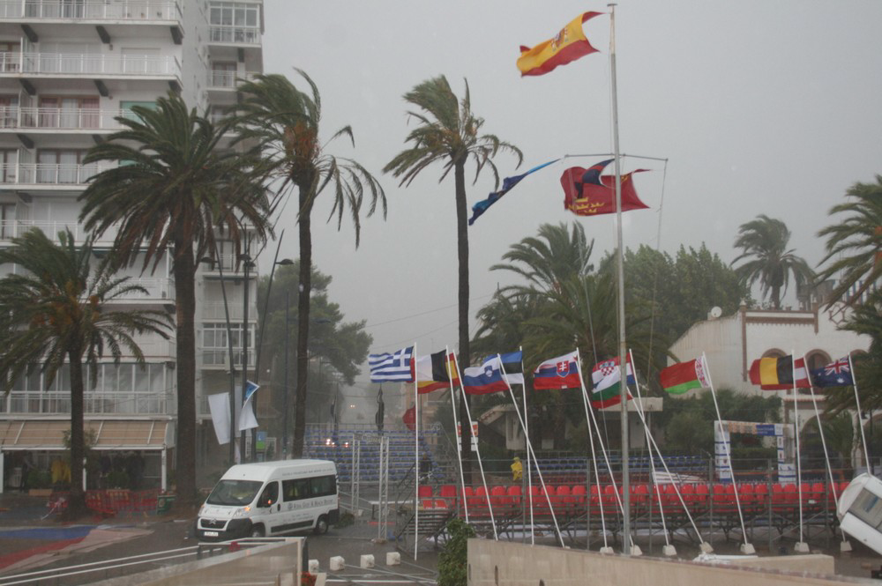
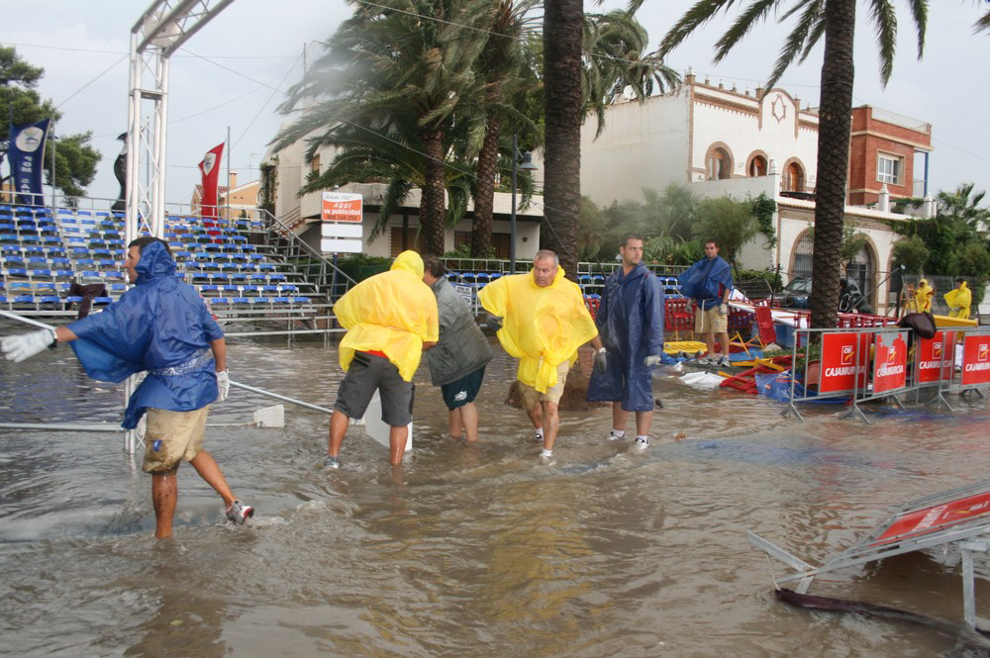
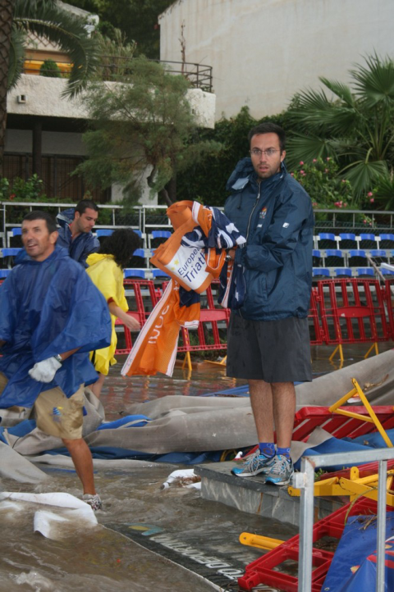
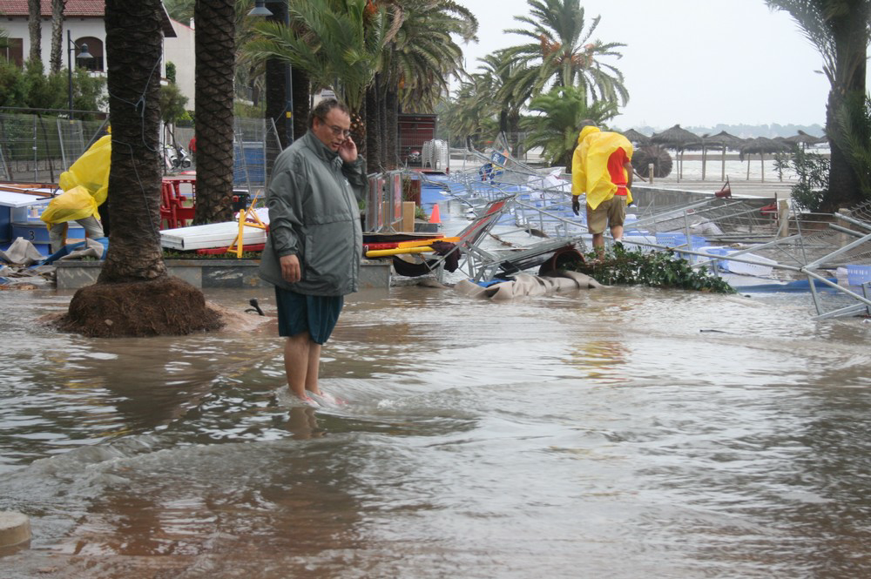
Sábado 16:00 horas
Domingo 10:00 horas
Domingo 9:00 horas

